Slide 1




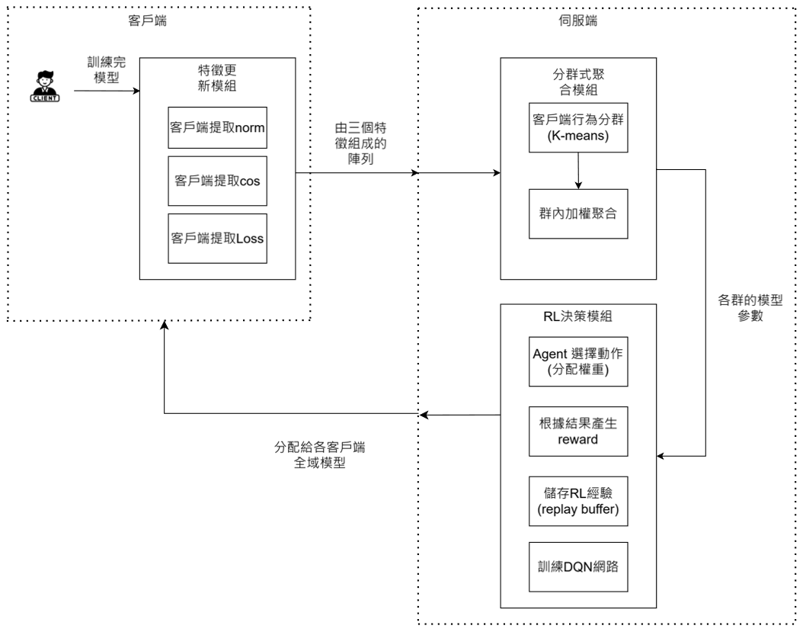
結合分群聚合與強化學習偵測惡意客戶端的聯邦學習架構
A Federated Learning Framework with Cluster-Based Aggregation for Malicious Client Detection Using Reinforcement Learning
參與成員：吳承璿、林聖紘、陳志杰
指導教授：江季翰
現有研究雖然指出，在聚合前先對資料進行分類有助於提升模型更新效率，但進一步將此方法應用於強化防禦機制的相關探討仍相對有限。
動機
強化學習（RL）具備良好的動態調整與學習能力，因此相當適合應用在應對變化快速的聯邦學習資安攻擊上。
因此，本專題嘗試結合「分群分類」與「強化學習」兩種方法，期望建構一套兼具安全性與效率的聯邦學習防禦架構。
利用 K-means 進行客戶端特徵分群 ，並使用強化學習的 DQN（Deep Q-Network）演算法來動態決定各群權重與過濾惡意更新 。
⽬的
使用K-means 分群演算法與 DQN 強化學習驅動決策的自動化工具 ，我們的目標是幫助聯邦學習（FL）系統維護與安全研究人員 ，能夠有效地在 Non-IID 環境下偵測並濾除惡意客戶端的攻擊與更新 ，提升全域模型的安全性和收斂穩定性 ，同時降低潛在的模型被污染風險 。
結合分群聚合與強化學習偵測惡意客戶端的聯邦學習架構圖
國⽴虎尾科技⼤學 資訊⼯程系

